Slide 2
طراحی پروژه های ژئوشیمیایی دکترقدرت الله محمدی
Designing Geochemical projects
دانشجو امیر موسوی
دانشکده فنی تهران جنوب
Ap6669me@yahoo.com

Slide 3
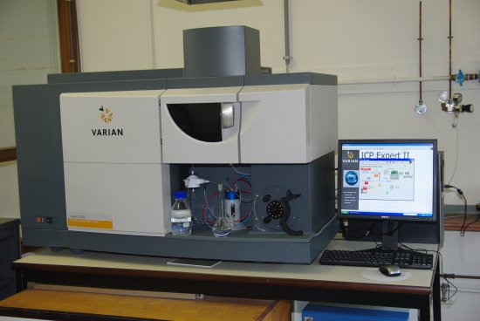
طیف سنجی جرمی توسط پلاسمای جفت شده القایی
ICP-MS Inductively coupled plasma mass spectrometry

Slide 4
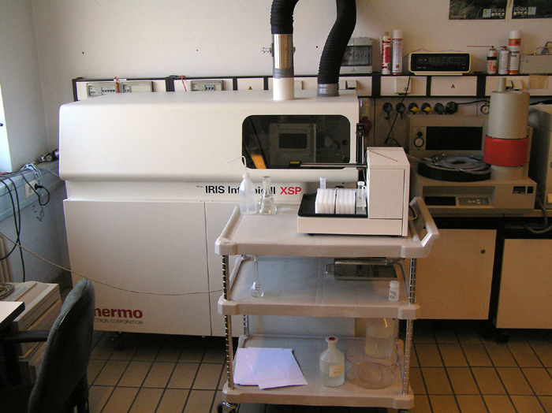
یک روش نسبتاً جدید است که از توسعه طیف سنجی جرمی توسط پلاسمای جفت شده القایی
ICP-MSبه وجود آمده است (دیت و جارویس، ١٩٨٩ ). این روش به طور افزاینده ای به عنوان
ابزاری برای تجزیه عناصر کمیاب و ایزوتوپ ها مورد استقبال قرار می گیرد و این به خاطر حد
آشکار سازی بسیار پایین و صحت و دقت خوب
این روش است. روش فوق برای تجزیه دامنه
گسترده ای از عناصر کمیاب در یک محلول منفرد
به کار می رود و مقدار کمی نمونه لازم دارد
(جنر و ھمکاران، ١٩٩٠ ). یون های موجود در
پلاسما از طریق یک سوراخ به اندازه سوزن به داخل یک سیستم خلأ کشیده شده و
یک سیستم خلأ کشیده شده و به وسیله یک عدسی یونی در درون طیف سنج
جرمی متمرکز می شوند.

Slide 5
شرح مختصر روش (اساس فیزیکی)
روش ICP-MS ترکیبی از پلاسمای آرگون دمای بالا (6000-8000 K) به عنوان منبع یونی بسیار موثر به همراه طیف سنج جرمی می باشد. پلاسما در مشعل کوارتز تولید می شود. نمونه های محلول به شکل ریز مایع توسط یک مه پاش درون پلاسما قرار می گیرد. در اين تكنيك منبع ICP به صورت افقي قرار گرفته و محلول با مه پاش استاندارد ICP به پلاسما وارد مي گردد. وقتی ریز مایع به پلاسما وارد می گردد نمونه در فشار محیط بطور کامل تبخیر ، اتمیزه و یونیزه می شود. این فرایند ابری از یونهای مثبت را به وجود می آورد. يونهاي آزاد توليد شده در پلاسما پس از آن از طريق روزنه هايي با قطر 1 ميلي متر كه به وسيله آب خنك مي شوند به درون سیستم خلا شامل فیلترهای جرمی (طيف سنج جرمي) وارد مي شوند.
تكنولو‍ژي اين امكان را در طيف سنج جرمي فراهم آورده كه يك محيط واسط بين پلاسما با فشار محيط و طيف سنج با فشار خلاء قرار گیرد که اين كار توسط پمپ كردن دو مرحله اي انجام مي گيرد. در اولين مرحله پمپ كردن، خلائي به ميزان 130 پاسكال مهیا می شود و در دومين مرحله يك خلاء بالا به ميزان 13مگاپاسكال توسط يك پمپ CRGOGENIC ايجاد مي گردد. در آنالایزر یونها بر اساس نسبت جرم به بار (m/z) جدا سازی می شوند. یونها توسط آشکارساز فوتون افزا ثانویه شناسایی می شوند. برای تجزیه و تحلیل کمی ، مقدار نرخ شمارش بدست آمده برای یون خاص با غلظت آن متناسب است. مديريت داده هاي نهايي با يك مجموعه سسيستم هاي كامپيوتري انجام مي گيرد.

Slide 6
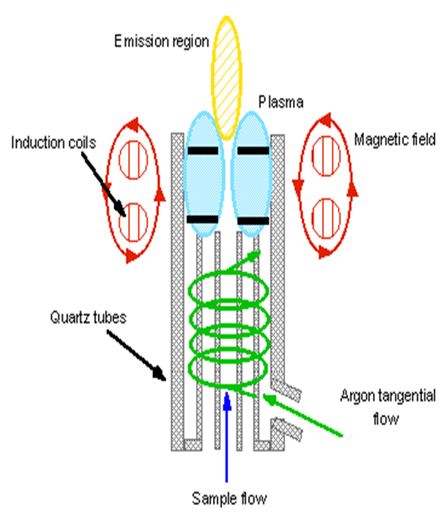

Slide 7
کاربردها:
آناليز همزمان چندين عنصر
آناليز كمي و كيفي براي بيش از 70 عنصر با دقتي برابر PPM
تعيين مقادير بيشينه، كمينه و كم ياب تركيبات
تعيين عناصر تشكيل دهنده آلياژ هاي فلزي
تعيين مقادير جزئي از ناخالصي در آلياژها، فلزات، واكنش گر ها و حلال ها
آناليز آب ها
7.كنترل فرايند ها

Slide 8
اشعه ورودی:
چشمه برانگیختکی در این دستگاه مشعل پلاسما است
اشعه خروجی:
یونهای مثبت شامل زمینه و عناصر مورد آزمایش
نوع پردازش خروجی
پردازش خروجی به صورت نمودار مقدار شدت عنصر برحسب جرم برای کنترل کیفی و درصد یا مقدار یون در میلیون برای کنترل عددی است
نوع ماده (فلز/سرامیک/پلیمر/....):
نمونه ها را به هر 3 صورت جامد ، مایع ، و گاز میتوان وارد کرد ولی نمونه های محلول آبی دقت بالاتری را می دهد
شکل، مقدار/اندازه ماده:
مقدار 5 تا 50 ميلي ليتر براي محلول ها و 5 تا 10 ميلي گرم براي جامدات

Slide 9
روش آماده سازی نمونه:
اكثر نمونه ها به صورت محلول آناليز مي شوند. اين محلولها مي توانند به اندازه مورد نظر غليظ و يا رقيق گردند زيرا ICP حساسيت زيادي به غلظت ندارد. نمونه هاي جامد به صورت پودر و گاز ها نيز به طور مستقيم مورد استفاده قرار مي گيرند.
مدت زمان آزمایش:
براي انحلال جامدات ممكن است به زماني تا 16 ساعت نياز باشد
خود فرايند آناليز نيز ممكن است از چند دقيقه تا چند ساعت به طول بي انجامد
دقت:
از ppb تا ppm
هزینه دستگاه:
بیش از 200 میلیون تومان
هزینه آزمایش:
بیش از 15000 تومان بستگی به تعداد عنصر مورد نیاز و نمونه سازی دارد
آزمایشگاههای دارنده این دستگاه
انرژی اتمی اصفهان
دانشگاه صنعتی اصفهان
پژوهشگاه مواد و انرژي

Slide 10
Thank You !
Ap6669me@yahoo.com
http://amirmousavi.blog.ir/

